Slide 1
第七章：支持向量机 Support Vector Machine, SVM
线性支持向量机
核支持向量机
序列最小优化算法

Slide 2
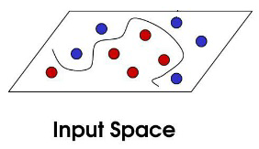
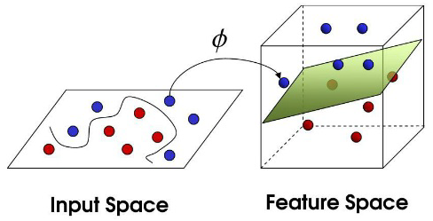
非线性SVM
软间隔SVM原问题：
非线性函数复杂！
低维 高维。
非线性 线性

Slide 3
非线性SVM-核方法
非线性变换：
SVM最优化问题:

Slide 4
SVM对偶问题
对偶问题:
最优解


Slide 5
SVM对偶问题
对偶问题:
最优解

有什么问题？

Slide 6
SVM对偶问题
如果映射函数选取得当，使得存在一个函数 K(),对于任意的x^{i}, x^{j},都有 ， 则函数K()称为核函数。
核函数K()与映射函数 的对应关系？
例子：

①
②
③

Slide 7

核技巧（Kernel Trick）与支持向量机
核技巧: 学习与预测时只需使用
SVM对偶问题:
分离超平面及最大间隔分类器

Slide 8

核 SVM
相当于在映射后的特征空间学习线性SVM。
给定核函数 K(x, z), 可以使用线性SVM方法找到非线性可分数据集的判别函数 。
学习过程是在映射后的特征空间进行的。
核函数优势：
线性方法 解决 非线性问题

Slide 9
常用核函数
多项式核:
p =2 ，x=(x₁,x₂)
映射函数:
多项式分类器

Slide 10
常用核函数
高斯核
径向基函数 (Radial Basis Function,RBF)
分类器是高斯径向基函数

Slide 11
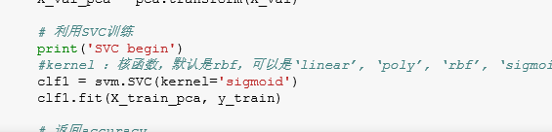
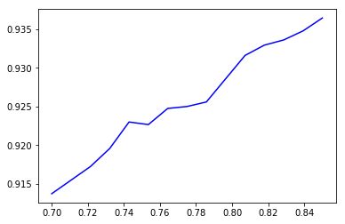
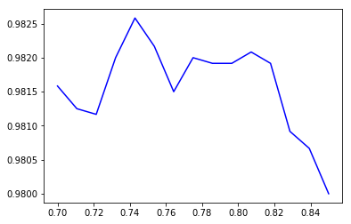
Kernel SVM+KL
保留的信息量
降维后，特征维度越高，保留的信息量越多
10类 准确率：0.98209820
10类 准确率： (RBF)0.9820982098

Slide 12
序列最小优化算法 Sequential Minimal Optimization, SMO
SVM的原问题可能通过传统的凸二次规划方法来获得全局最优解。
算法慢，尤其是训练数据集很大时。
SMO(John Platt ,1998) : 高效求解SVM对偶问题。
对偶问题：

Slide 13
SMO动机:坐标梯度上升
无约束最优化问题:
坐标上升优化算法（Coordinate Ascent Optimization Algorithm）:
每次只关于一个参数 优化目标函数。

Slide 14
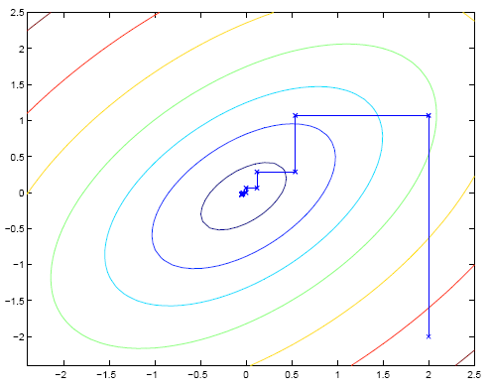
坐标梯度上升/下降
椭圆：目标函数的等高线
初始点：(2,-2）
坐标梯度上升法：每一步沿着坐标轴方向移动。

Slide 15

SVM坐标梯度下降求解
对偶问题:
每次固定N-1个变量 ，关于 变量 优化目标函数？

Slide 16
SMO: 更新一对变量
为了保证满足约束条件，每次更新两个变量。 SMO
Repeat until convergence : {
选择要更新的一对变量 和
（启发式选择：选择使目标函数值 改变最大的变量）
(2) 关于变量 和 优化目标函数
SMO高效：更新 的方法计算高效！

Slide 17
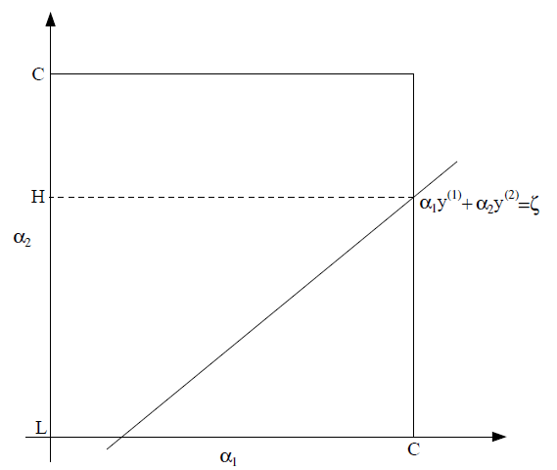
SMO: 关于两个变量的优化方法
假定 满足约束条件，固定 ，关于变量 和 优化目标函数：
约束条件:
常数
有界的

Slide 18
SMO: 关于一个变量优化
将 写成关于 的等式：
目标函数 ：
关于变量 的二次函数。
不考虑 的取值范围，可求全局最优解
考虑约束条件：
L
H

Slide 19
SMO: 两个变量的最优解
得到 , 根据 可得：

Slide 20
SMO: 第一个变量的选择
主要思想: 从训练样本中选择违背KKT 条件的样本，进而确定
KKT 条件:
检查在决策边界上的支持向量：
检查所有训练样本。

Slide 21
SMO: 第二个变量的选择
选 的标准？
选择使 最大的
固定， 固定。
E_{i}很关键，怎么样使得算法高效？
定理
where

Slide 22

SMO: b 及对偶值 E_{i}
更新完变量后，更新 b.
，KKT条件：
引入：
如果
如果 是0或C， 都满足KKT条件，取
更新
支持向量集合

Slide 23
SMO 算法
输入: 训练数据集 , 误差 ;
输出:
初始化： 并计算偏移量b⁽⁰⁾
初始化误差项
选择待优化的变量： 求解优化问题的解
更新 为 ，更新 ，计算b^{(k+1)}
如果达到终止条件，则停止算法；否则k=k+1,转到第 ③ 步
#满足KKT条件或误差项均小于

Slide 24
SMO小结
启发式、迭代式算法。
解满足KKT条件时，得到最优解；否则选择两个变量来优。最优化问题转换为关于两个选定变量的QP问题，该问题通常有闭式解，计算高效，收敛快。
变量的选择方法:
第一个变量：违背KKT条件程度最大的变量
第二个变量：使目标函数值减小最快的变量
把一个 最优化问题不换转化为若干个子问题，通过对子问题的求解得到原问题的解。

Slide 25

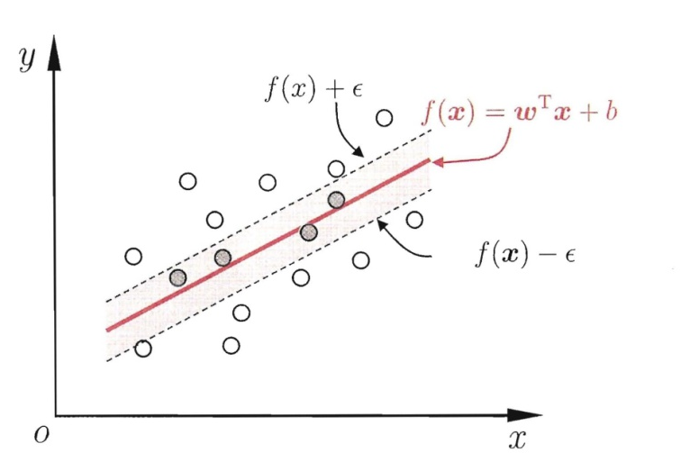
支持向量回归(Support Vector Regression, SVR)
SVM：
回归问题：均方误差损失
SVC：
性质
误差在 内，可以接受。
误差大于 时，对于损失的影响是线性的（不是二次的），对噪声更鲁棒。
损失
y-f(x)
不敏感损失

Slide 26
支持向量回归: 原问题
SVR原问题:
松弛变量:
带松弛变量的SVR原问题：
正偏移
负偏移

Slide 27
SVR: 对偶及核
拉格朗日函数 ：
求偏导数：

Slide 28
SVR: 对偶及核
SVR对偶问题：
KKT条件：
时，样本 (x^{i},y^{i}) 为支持向量

Slide 29
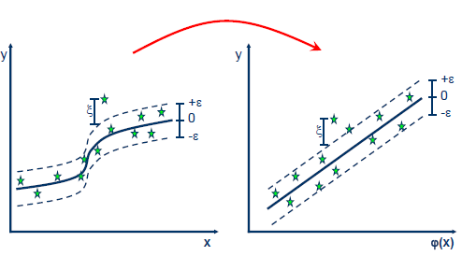
SVR: 对偶及核
SVR对偶问题：
非线性回归—核技巧。
落在 隔离带边界及之外的样本，才是SVR的支持向量。
SVR的支持向量仅是训练样本的一部分,即其解仍具有稀疏性.

Slide 30
多类 SVM:
多类问题转换：一对多.
训练数据 :
最优化问题:

Slide 31

学习理论：泛化误差上界
定理
假定我们把假设空间 换为更大的假设空间 ，即 , 那么第一项减小，偏差降低。
当k增加时，第二项增大。方差增加。
假设空间为无限情形：VC维，增长函数，打散函数。
假设空间为k个函数的集合，固定 和N，在概率1− 下，对于任假设空间的任意一个函数 , 都有
Notes:
如果选择了一个更为高阶更为复杂的模型，那么它能达到的泛化偏差（bias）minE(h)minE(h)会减小，但是泛化误差variance可能增加，因为假设的数目增加会增加右边的第二项，除非我们有足够多的样本m。这是一个tradeoff。

Slide 32
假设空间无限
给定训练数据集 ，如果对于任何一个可能的label 集合，都能够从假设空间H中找到找到一个假设h，将训练数据正确地分开，那么就称H打散(shatter) S。
对于给定的假设空间H，H能打散的最大的训练数据集中的样本的数目称为H的VC维，记为VC(H)，它度量假设类H的学习能力。
如果H能打散包含无穷多样本的数据集，则VC(H)=

Slide 33
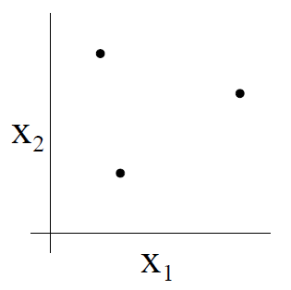
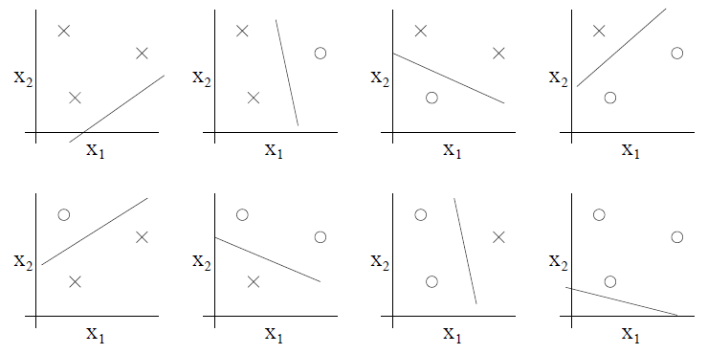
VC 维
例 子:
对于任意可能的label，都可以找到能将其正确分类的线性分类器。
线性分类器H 能否打散该数据 集？

Slide 34
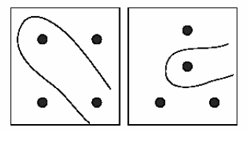
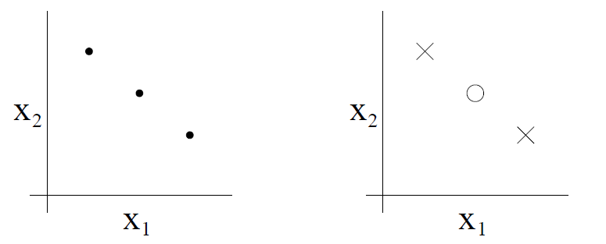
VC 维
H能打散吗？
H能打散吗？
VC(H) = 3。
若VC(H)=d,则至少存在一组可以被打散的d,个样本点，但是通常并不是每组d个样本点都可以被打散。
直观上，参数越多，VC维越大，反之亦然。

Slide 35
VC 维
定理
给定H和 ，令 ，对于任意 下式以至少 的概率成立：
记
如果假设空间有有限的VC维，则当N变大时，一致性收敛的可能性更高。
可以利用 给 估计一个上界。

Slide 36
VC 维
需要的训练 样本的数量约是 O(VC(H))。
在多数假设空间中，VC(H)~O (参数的数目）。
需要的训练 样本的数量 N~ O (参数的数目）
推论
如果使 对于任意的 都以 的概率成立，这样
，这就需要 。

Slide 37
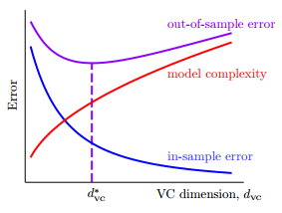
VC维：小结
VC：度量模型复杂度。
N大时, 能够支持复杂的模型(VC 维大).

Slide 38
SVM泛化分析
间隔与SVM分类器复杂 度的联系（参考Vapnik (1982)）
不考虑m ，最小化VC维 h 等价于最小化间隔 。
使分类器的复杂度小！
Theorem: Vapnik 1982
The class of optimal linear separators has VC dimension h bounded from
above as:
where is the margin, r is the radius of the smallest sphere that can
enclose all of the training examples, and m is the dimensionality of X.

Slide 39
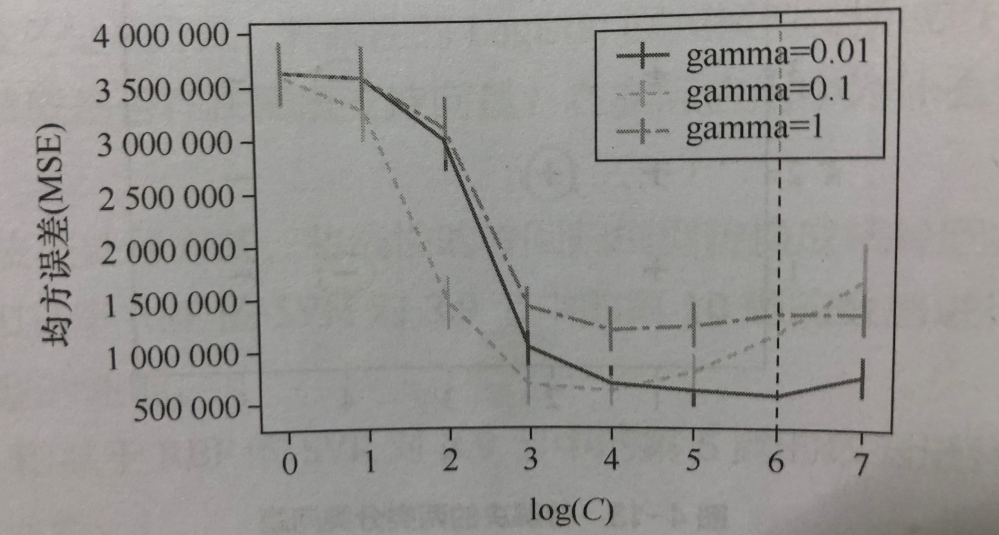
SVR应用-共享单车骑行量预测
Scikit-learn：SVR函数
731天共享单车骑行量，以及每天的天气特征。共22维
离散特征：（日期，年，季节，月份，星期，是否节假日）和天气（晴、阴、雨、雪）
连续特征温度、体感温度、湿度、风速
数据预处理：标准化、变量编码等
80%训练，20%测试
选用径向基函数，超参C，gamma

Slide 40
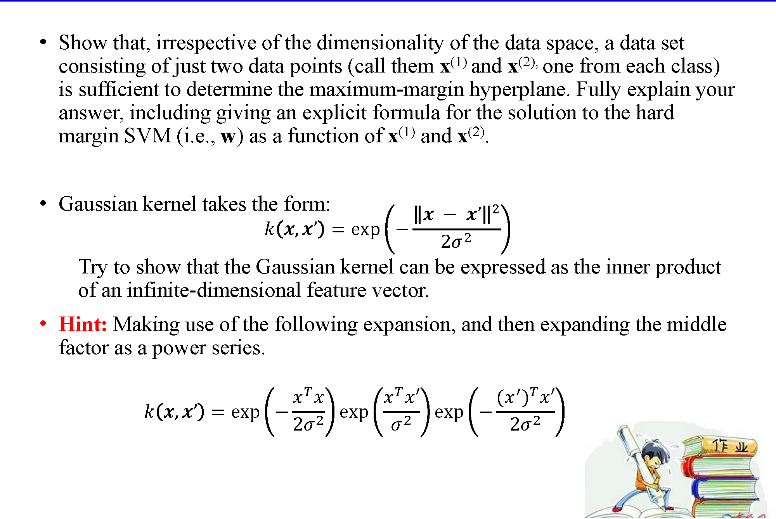
作业

Slide 41
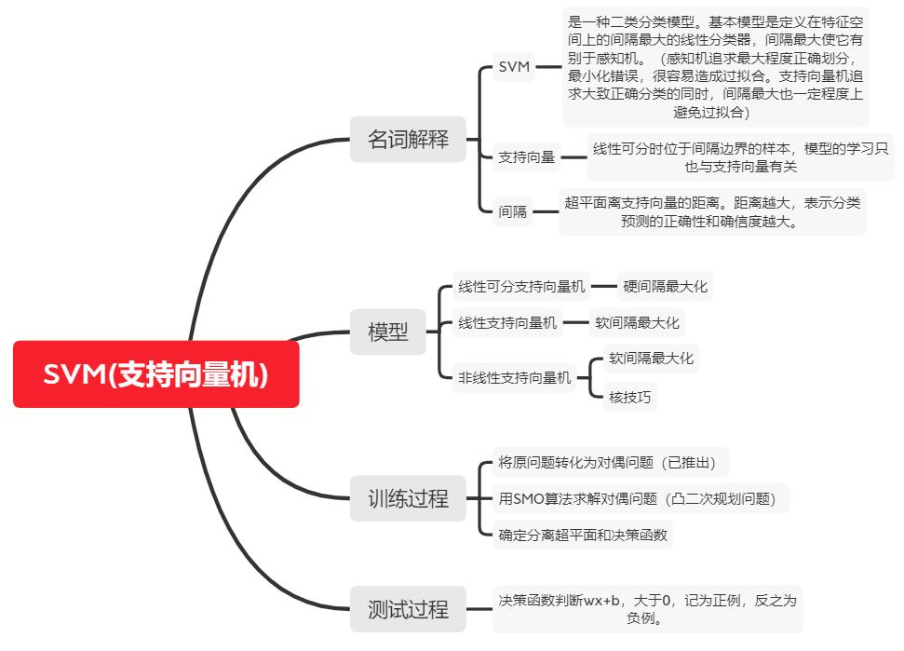
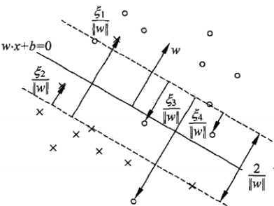
SVM小结

